Slide 1
PARFUMOI
La marketplace des passionnés de parfums de niche
Présenté par Kaoutar Chentouf • 2026

Slide 2
LE PROBLÈME
LA SOLUTION
Sur Vinted, les annonces de parfums se font régulièrement supprimer.
🔍 Recherche par famille olfactive, marque et catégorie
Il manquait une plateforme 100% dédiée à la revente de parfums entre particuliers.
🔒 Vérification anti-contrefaçon via batch code
🤝 Échanges en main propre uniquement

Slide 3
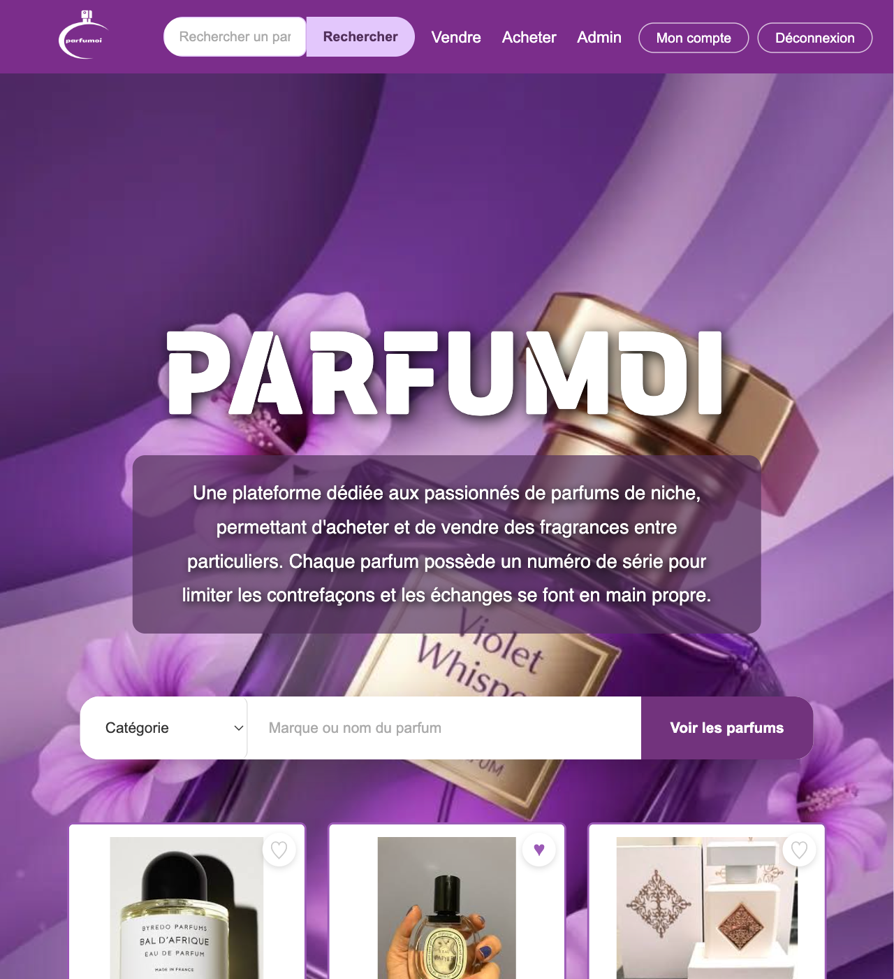
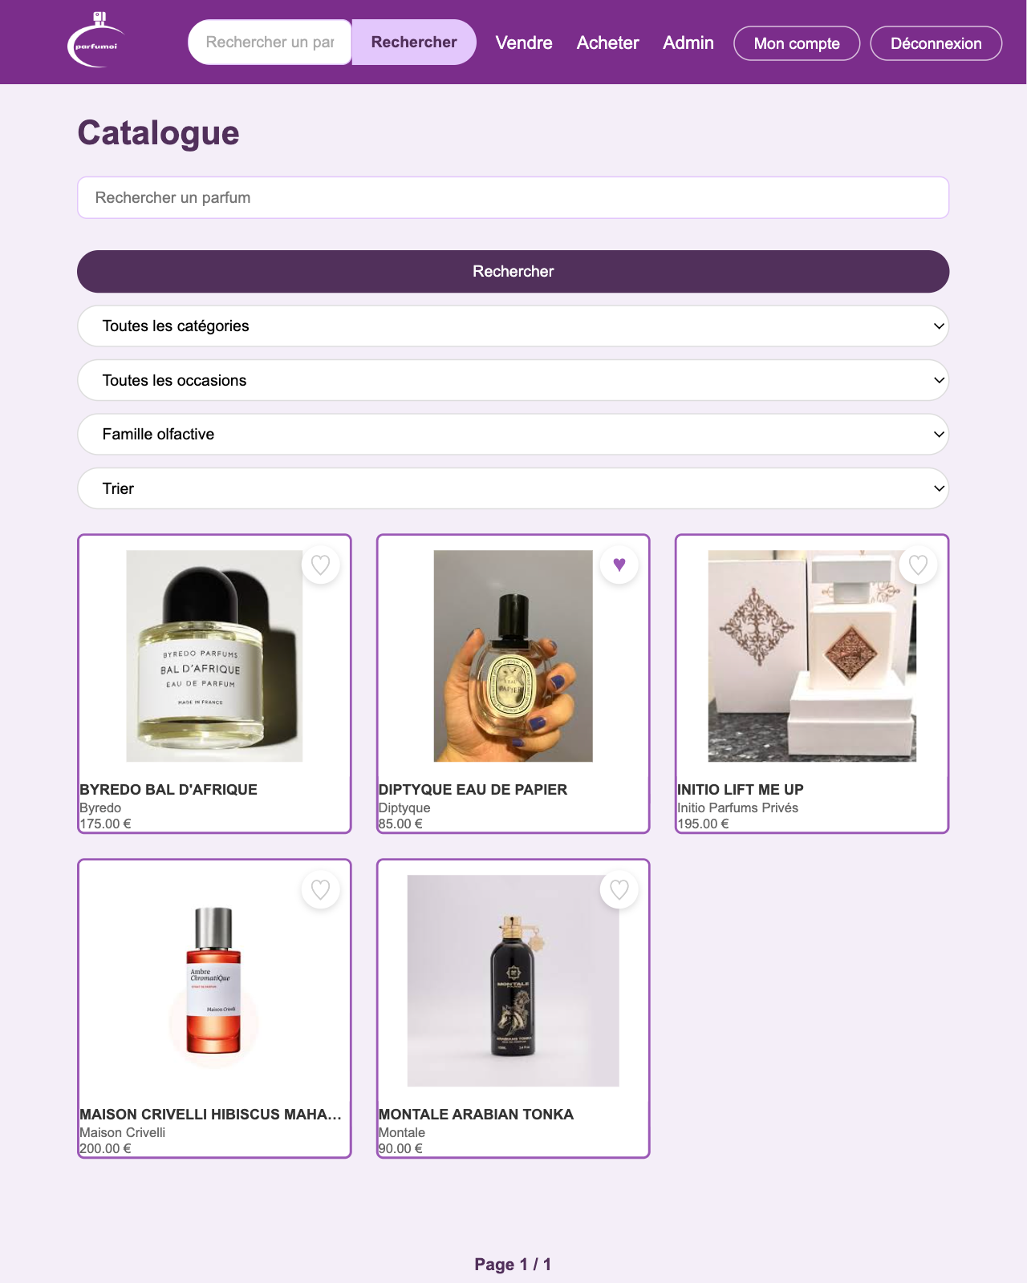
LE SITE
Homepage • Barre de recherche • Catalogue filtrable

Slide 4
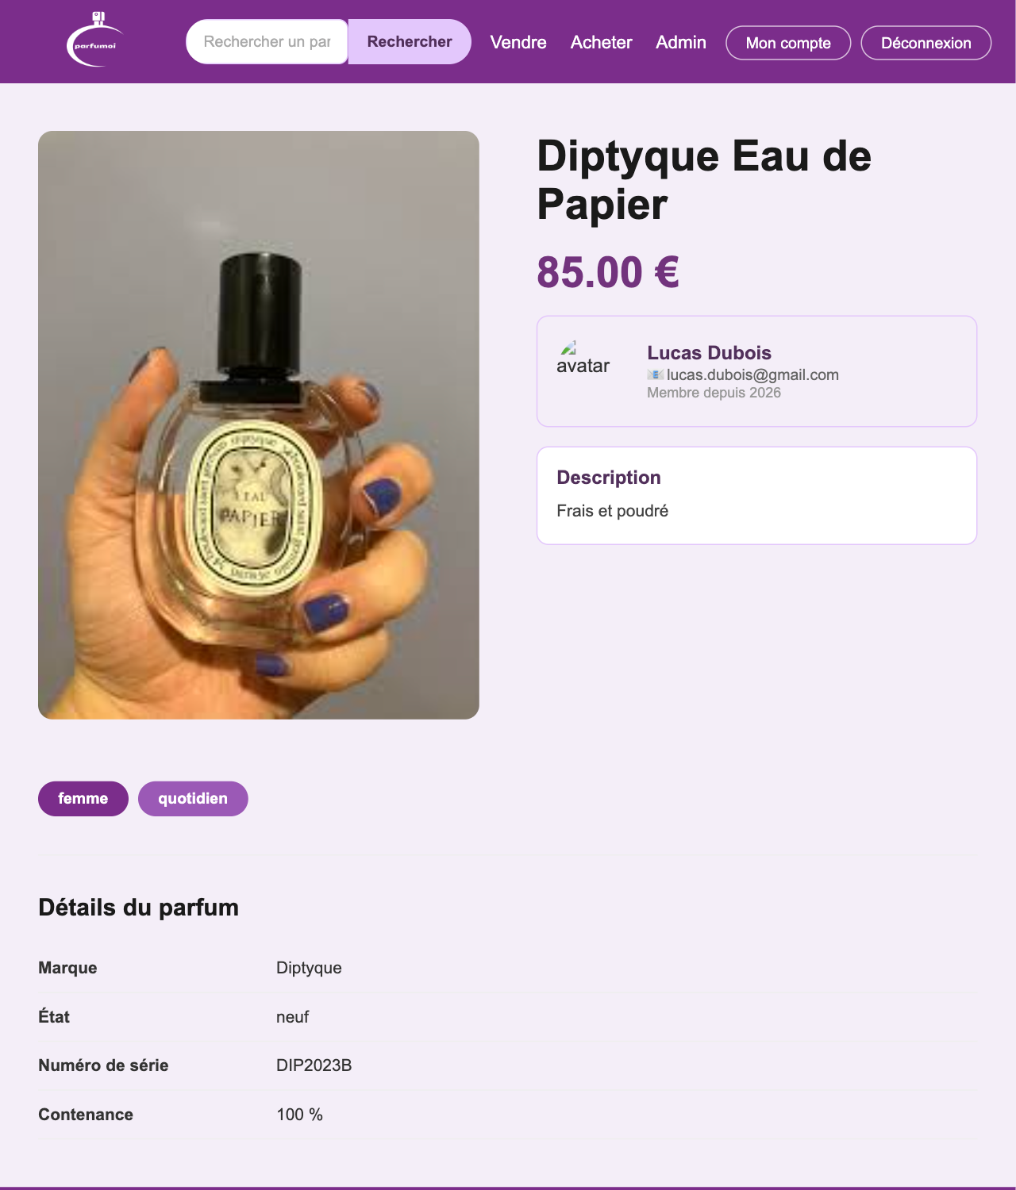
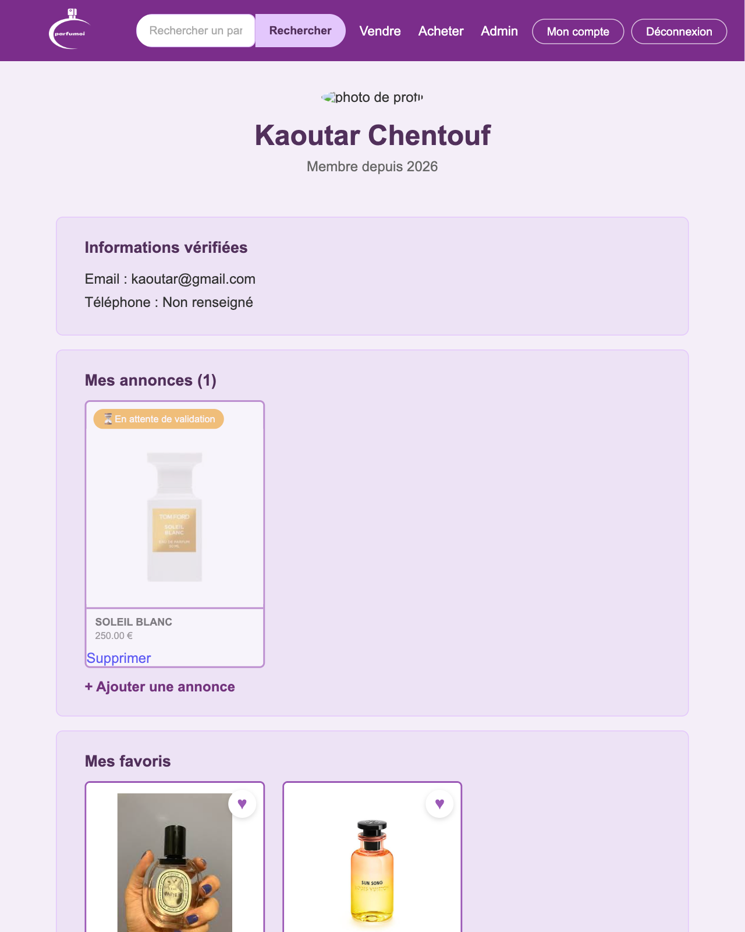
PARCOURS UTILISATEUR
FICHE PRODUIT
MON COMPTE
Batch code • Infos vendeur • Favoris • Mes annonces

Slide 5
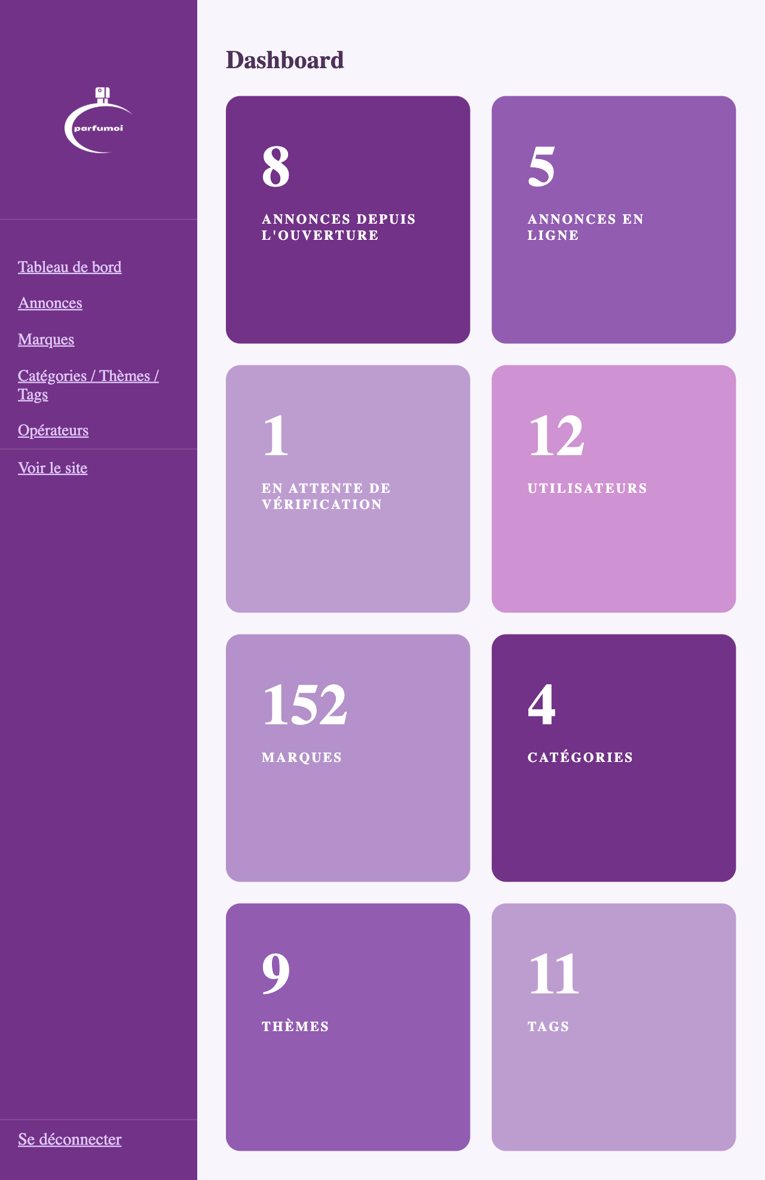
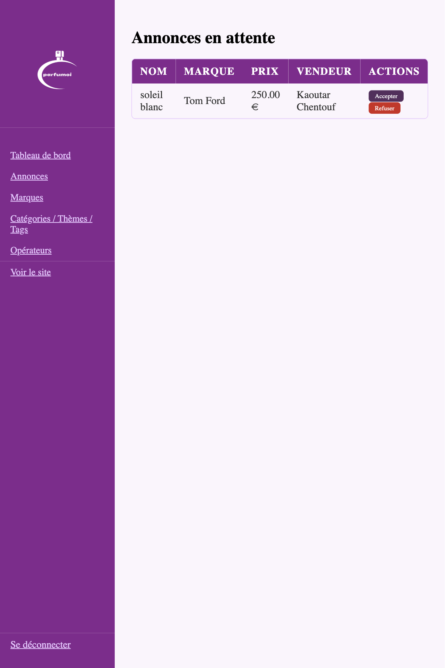
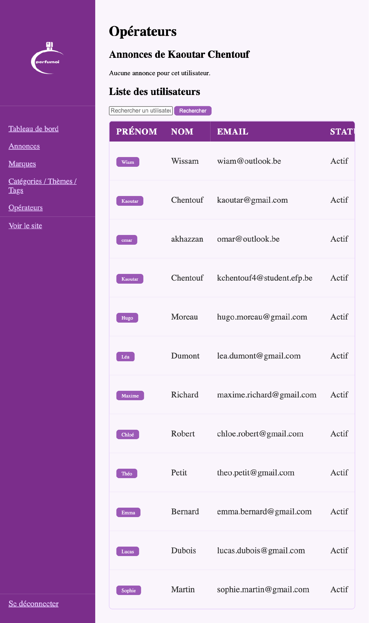
INTERFACE ADMIN
DASHBOARD
ANNONCES
OPÉRATEURS
Statistiques • Validation d'annonces • Gestion utilisateurs

Slide 6
▶
DÉMONSTRATION

Slide 7
ET POUR LA SUITE...
✏️ Modifier une annonce côté utilisateur
💬 Messagerie intégrée entre acheteur et vendeur
⭐ Système de notation des vendeurs
🔔 Notification mail lors d'un refus d'annonce
Un projet né d'un besoin réel — fonctionnel, responsive et prêt à évoluer.

Slide 8
MERCI
Un grand merci à mon professeur principal Sammy
pour son écoute, sa pédagogie, sa gentillesse
et sa disponibilité tout au long de ce projet.
Merci également à Vincenzo Girardi,
mon professeur d'anglais, pour son accompagnement.
Kaoutar Chentouf • 2026

